Slide 1
Razvoj jezika s polževim vsadkom
Matic Pavlič, PeF
november 2021
Komunikacijski razvoj
gluhih in naglušnih

Slide 2
1. del:
Zaznava govora

Slide 3
ozadje
Do leta 2010 je več kot 150.000 pacientov z okvaro sluha prejelo polžev vsadek (PV).
Večini je PV omogočil določeno stopnjo sluha, čeprav so hkrati izgubili ostanke naravnega sluha (De Raeve et al., 2009).
Namen PV pri pre-lingvalno gluhih otrocih je omogočanje usvajanja govornega jezika.
→Raziskovanje usvajanja govornega jezika s PV (Thoutenhoofd et al., 2005).
Ko so 1980 operirali prvi PV, je bilo vprašanje, če bo lahko usvajal govorni jezik zaradi slabega avditornega signala, ki ga je PV zagotavljal (Svirsky, Robbins, Kirk, Pisoni, & Miyamoto, 2000).
Danes vemo, da nekateri PV usvajajo jezik hitreje glede na vrstnike
→niso pa uspešnejši od njih, ker imajo zamudo (Schauwers, Gillis, & Govaerts, 2005)
Velike individualne razlike (Geers, Nicholas, & Moog, 2007).

Slide 4
Razlike med PV in normalnim sluhom
PV ima relativno slabo resolucijo glasovnega spektra v času (Shannon, 2002).
Razlike v značilnostih informacij glede na formante, trajanje in amplitudo (Moore, 2003).
Zaznava govora ni posebej občutljiva na variacije/popačenje amplitude in trajanja v govornem signalu (Dorman, Loizou, Spahr, & Maloff, 2002).
Ampak PV popači tudi formantno strukturo (Moore, 2003)
  omejitve glede saturacije pri nizkih osnovnih tonih
  omejitve pri številu učinkovito izrabljenih kanalov
Popačitev formantne strukture neposredno vpliva na zaznavo govora (Dorman et al.,
2002; Shannon, 2002; Xu & Pfingst, 2008).
Problem govorjenja hkrati in hrupnega okolja (Friesen, Shannon, Baskent, & Wang, 2001; Fu & Nogaki, 2005; Schafer & Thibodeau, 2006).

Slide 5
Čas operacije napoveduje uspešnost usvajanja
Uspeh implantacije je odvisen od nastopa in trajanja gluhote (Dunham & Limb, 2007; Fallon, Irvine, & Shepherd, 2008; Peterson, Pisoni, & Miyamoto, 2010).
Zaznava govora s PV je boljša pri otrocih, ki so izgubili sluh in dobili PV pred četrtim ali petim letom v primerjavi z osebami, ki so bile izgubile sluh in bile operirane za PV kasneje (med drugimi Dowell, Dettman, Blamey, Barker, & Clark, 2002).
Zaznava govora s PV je slabša pri osebah, ki so pred operacijo dalj časa (več let) živele brez stika z jezikom (med drugimi Teoh, Pisoni, & Miyamoto, 2004a; Waltzman, Roland, & Cohen, 2002b).
  Razlog je v tem, da se prilagodljivost slušnih centrov zmanjšuje z dolžino obdobja brez stika s slušnimi dražljaji (Fallon et al., 2008; Teoh, Pisoni, & Miyamoto, 2004b).

Slide 6
Kaj vpliva na uspešnost
Splošni dejavniki
(Geers et al., 2007)
Stabilni dejavniki
(Peterson et al., 2010).
Starost pri implantaciji,
Starost pri izgubi sluha,
Stopnja ostankov sluha pred implantacijo,
Podpora okolja (družine),
Sporazumevalni kanal,
nejezikovni IQ
Lastnosti PV.
Starost pri implantaciji,
Stopnja ostankov sluha pred implantacijo,
Sporazumevalni kanal,

Slide 7
Kako opredeliti uspešnost usvajanja s PV?
Standardizirani klinični/logopedski testi za (Schauwers et al., 2005):
Razumevanje govora
Izražanje govora
Besedni zaklad (izrazni, razumevalni)
Jezikovno rabo
Netandardizirani testi za
Spontani govor (med drugimi Ertmer et al., 2002; Flipsen Jr. & Parker, 2008 za angleščino; Schauwers, Gillis, Daemers, De Beukelaer, & Govaerts, 2004 za nizozemščino)
Oblikoskladenjske zmožnosti (med drugimi Nicholas & Geers, 2007; Spencer, Tye-Murray, & Tomblin, 1998; Svirsky, Stallings, Lento, Ying, & Leonard, 2002 za angleščino; Szagun, 2000 za nemščino)
Zmožnost pripovedovanja in pogovora (med drugimi Crosson & Geers, 2001 za angleščino; Ibertsson, Hansson, Maki-Torkko, Willstedt-Svensson, & Sahlen, 2009 za švedščino).

Slide 8
Primeri
Schorr, Roth and Fox (2008)
Geers et al. (2009)
39 PV (5–14 let; ameriška angleščina), podan je odstotek otrok s pričakovano uspešnostjo glede na sovrstnike z normalnim razvojem
85 % s pričakovanim izražanjem,
51 % s pričakovanim razumevalnim BZ,
66 % s pričakovanim izraznim BZ,
36 % s pričakovanim oblikoslovjem in skladnjo,
26 % s pričakovanim fonološkim procesiranjem
I3 % s pričakovano semantiko.
153 (6 let; ameriška angleščina), podan je odstotek otrok s pričakovano uspešnostjo glede na sovrstnike z normalnim razvojem
50 % s pričakovanim razumevalnim BZ,
58 % s pričakovanim izraznim BZ,
47 % s pričakovanim razumevanjem,
39 % s pričakovnim izražanjem
46 % jezikovnim IQ.

Slide 9
Zaneslijivost testiranja – problemi
Standardizirani testi za preverjanje govornega jezika, ki se izvajajo v klinični praksi, ne posnamejo sporazumevalne zmožnosti povsem objektivno (Lin et al., 2007; Lin et al., 2008).
Zaznava govora s PV je lahko v optimalnih pogojih za poslušanje znotraj pričakovanega percentila vendar občutno slabša v neoptimalnih pogojih (glej Schafer & Thibodeau, 2006).
Študije uspejo pojasniti le okoli 50 % nepričakovanih rezultatov (glej Geers, 2002).

Slide 10
Kako odkriti vzroke za slabšo/boljšo uspešnost?
Običajno se jezikovna zmožnost otrok s PV na področju fonologije preverja s pomočjo dveh eksperimentalnih pristopov:
  Naloga razumevanja, pri kateri otrok sliši jezikovni izraz in pokaže na ustrezno sliko (izmed štirih).
  Naloga izražanja, pri kateri otrok pravilno ponovi jezikovni izraz, ki ga je slišal.
Pri obeh nalogah sodeluje več procesov (Pisoni, 2000):
  slušna zaznava,
  fonetično-fonološka analiza,
  kratkorični spomin (fonološka zanka),
  leksikalno procesiranje (leksikalni dostop in priklic),
Kako vemo, pri katerem procesu in pri kateri stopnji ima neuspešni otrok težave?

Slide 11
Kako odkriti vzroke za slabšo/boljšo uspešnost?
Od leta 2000 naprej se pojavljajo bolj ciljno usmerjene študije, ki preverjajo posamezne procese pri zaznavi govora s PV
  leksikalni dostop (glej Wass et al., 2008),
  ponavljanje nebesed (glej Burkholder-Juhasz, Levi, Dillon, & Pisoni, 2007),
  hitro učenje nebesed (glej Houston, Carter, Pisoni, Kirk, & Ying, 2005)
  jezikovni delovni spomin (glej Burkholder & Pisoni, 2003; Pisoni & Cleary, 2003).

Slide 12
Možni vzroki za slabšo/boljšo uspešnost
V obdobju hitrega rasti nevronske mreže in kognitivnega razvoja ima odrezanost od slušnega vnosa pričakovano zelo resne posledice
  na zgodnjo zmožnost zaznave govora in posledično
  na zgodnje jezikovno usvajanje.
Zaradi zaznavno okrnjenega slušnega signala, ki ga posreduje PV, so otroci s PV tudi po operaciji v slabšem položaju glede na sovje vrstnike.
Zaznava govora pri človeku se do neke mere prilagodi na okrnjenost slušnega signala, ki ga posreduje PV.

Slide 13
Pozitivna vidika, ki izhajata iz narave jezika
prilagodljivost
uspešnost
Jezikovni uporabniki se zelo hitro prilagodijo na variacije v govornem signalu, ki so posledica (Pisoni, 2004)
  sporočevalca,
  narečja,
  hitrosti govora
  okrnjenosti oziroma motenj v govornem signalu
Otroci, ki jezik usvajajo, zaznavajo govor (Houston, 2005; Kuhl, 2004):
  Brez posebnega truda
  Uspešno
  Hitro
  spontano

Slide 14
Kaj je govor?
Iz fizikalnega vidika je govor specifična kombinacija hitro spreminjajočih se akustičnih značilnosti
  Formantna struktura
    Frekvenčni pasovi z večjo intenziviteto
    Gre za frekvence, ki so v resonanci z govorno cevjo
  Osnovni ton
  Trajanje
    Samoglasniki cca. 100-200 ms
    Zaporniki: 20 ms + 60-80 ms
  Intenziviteta
    50 dB priporniki
    60 dB sičniki

Slide 15
Akustični ključi
Nekatere akustične značilnosti govora jezikovni uporabniki uporabljajo za diskriminacijo in identifikacijo glasov v govorni verigi (imenujemo jih akustični ključi), drugih pa ne.
Medjezikovno gledano se akustične značilnosti razlikujejo, posledično so tudi ključi drugačni.
Jezikovni uporabniki torej prepoznavajo in ločujejo glasove glede na ključe, ki so značilni za vsak jezik posebej.

Slide 16
Govorna zaznava = razpoznavanje akustičnih ključev
Zaznava govora torej vključuje (Boersma, Escudero, & Hayes, 2003; Jusczyk, 1993; Nittrouer, 2002a; Werker & Curtin, 2005):
  Prepoznavanje relevantnih akustičnih ključev v govorni verigi
  Presojanje oz. tehtanje akustičnih ključev
Zmožnost presojanja akustičnih ključev na način odraslih jezikovnih uporabnikov otroci z normalnim razvojem dosežejo pri 8 letih (glej Gerrits, 2001; Hazan & Barrett, 2000; Nittrouer, 2002a)
Omejena natančnost/ločljivost govornega signala negativno vpliva na prepoznavo akustičnih ključev:
  Pri otrocih in odraslih z normalnim razvojem in sluhom (Eisenberg et al., 2000; Schvartz et al., 2008),
  Pri odraslih z izgubo sluha (Baskent, 2006; Friesen et al., 2001; Henry, Turner, & Behrens, 2005).

Slide 17
Raziskovalna vprašanja
Omejena ločljivost govornega signala, ki ga posreduje PV, nas postavlja pred naslednja vprašanja:
Ali otroci s PV uporabljajo iste akustične ključe kot njihovi vrstniki brez izgube sluha?
Ali otroci s PV uporabljajo akustične ključe na isti način kot njihovi vrstniki brez izgube sluha?
Ali je način, na katerega otroci s PV uporabljajo akustične ključe, isto uspešen kot način, ki ga uporabljajo njihovi vrstniki brez izgube sluha?
SPREMENLJIVKE
  Zaznava samoglasnikov IN zaznava soglasnikov
  Otroci s PV in otroci z normalnim razvojem (pokazale se bodo potencialne zamude pri usvajanju)
  Odrasli z normalnim razvojem (kako blizu končanemu usvajanju so otroci s PV in otroci z normalnim razvojem)

Slide 18
7.4 Metodologija: udeleženci
raziskovalna skupina
Kontrolni skupini
15 prelingvalno gluhih otrok s polževim vsadkom (4 deklice + 11 dečkov)
  Povprečna starost 5;9 (4;4 – 6;7, SD=10 m)
  Implantacija pred 4 letom, v povprečju pri 1;8 (0;7 – 3;9, SD=11m)
  Uporaba PV v povp. 4 leta (1;7 – 5;11; SD=14 m)
  Nekateri kretalci, drugi nekretalci
20 slišečih otrok, ki se s PV skupino ujemajo v starosti
21 mlajših odraslih

Slide 19
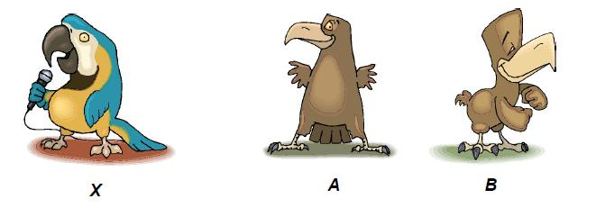
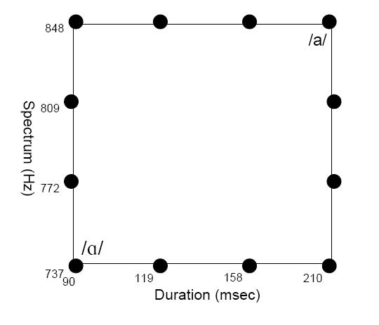
Stimuli
Metoda: identifikacija
  ali je naključni segment X bolj podoben fonemu A ali B
  najprej sliši X, nato oba fonema (A in B)
NIZOZEMŠČINA (naravni govor L1 govorca nizozemščine)
  dolžina nizkega samoglasnika (/ɑ/-/a/), posnet v besedi VCV; 24
  dolžina visokega samoglasnika (/ɪ/-/i/) posnet v besedi VCV; 24
  zvenečnost zapornika (pu:bu) posnet v besedi CVC; 12
  mesto izgovora pripornika (fu:su) posnet v besedi CVC; 24
  ustrezno prepoznavanje šumov visokega spektra je težavno za nizozemske otroke vse do 9 leta (Gerrits, 2001)
NIZOZEMSKI ZNAKOVNI JEZIK
  Oblika roke

Slide 20
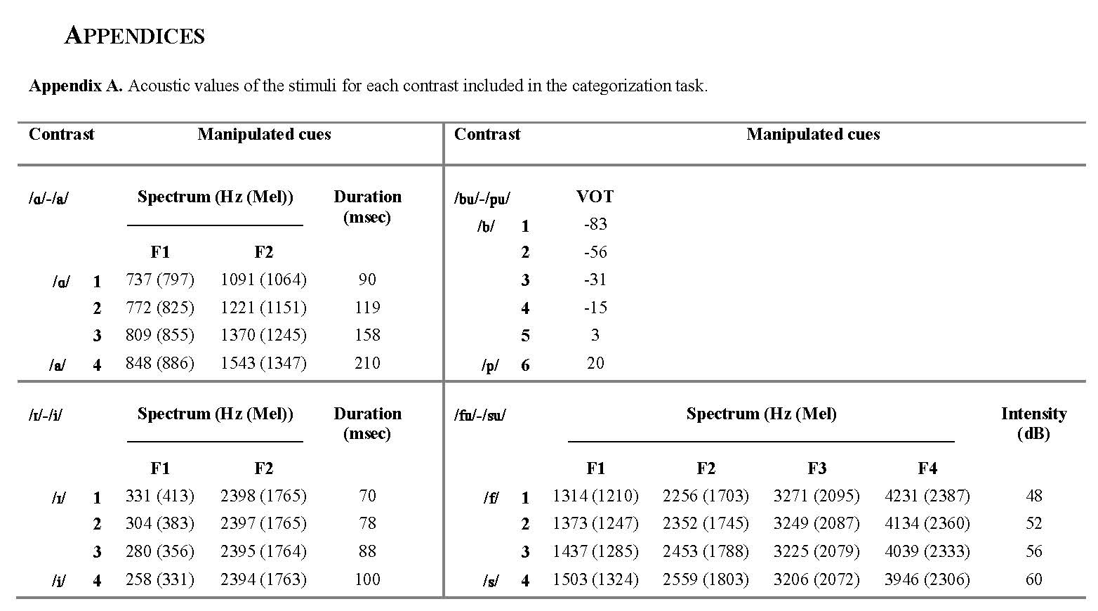
Primer

Slide 21
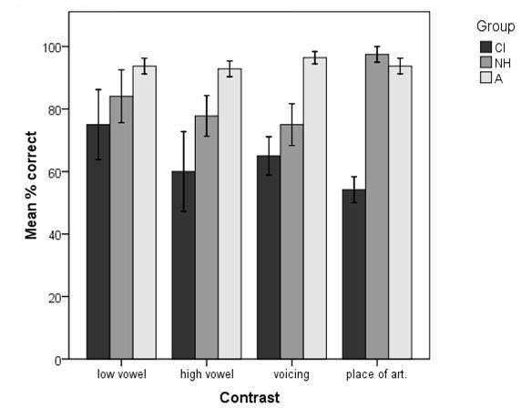
Rezultati
ODRASLI GOVORCI:
skoraj 100 % uspešni
SLIŠEČI OTROCI
80 % uspešni (pri f:s še bolj).
POLŽEVI VSADKI
50% /fu/-/su (pričakovano)
75% /ɑ/-/a/

Slide 22
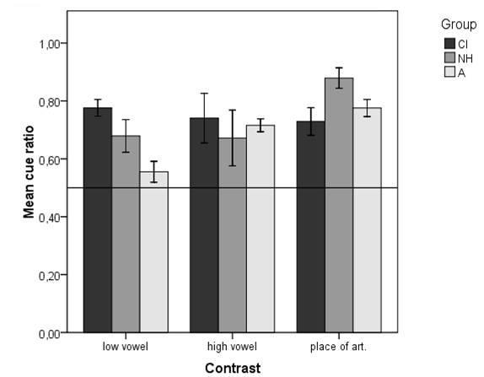
Rezultati: uporaba različnih ključev
Graf prikazuje razmerje med uporabo ključa za formantno sturkturo oziroma spekter ter drugim ključem (pri paru zapornikov ni bilo drugega ključa).
Vse tri skupine bolj uporabljajo formantno strukturo kot pa trajanje pri parih samoglasnikov oziroma intenziviteto pri paru pripornikov.
Čeprav torej obstajajo razlike med skupinami (npr. otroci z normalnim sluhom bolj uporabljajo formantno strukturo pri paru visokih samoglasnikov kot odrasli, otroci s PV pa manj), so vzorci podobni.
To je še posebej zanimivo pri otrocih s PV, saj bi se pri zaznavi bolj lahko zanesli na trajanje, kot pa na formante (ki so popačeni)

Slide 23
Rezultati: Učinkovitost rabe ključev
Vsi otroci (z in brez PV) uporabljajo akustične ključe manj učinkovito kot odrasli.
Otroci s PV uporabljajo iste akustične ključe in na isti način kot otroci z normalnim razvojem
  vzorci presojanja ključev se ne razlikujejo statistično značilno
Otroci s PV se glede na otroke z normalnim razvojem pri uspešnosti ne razlikujejo zelo. Kljub temu manj uspešno prepoznavajo in uporabljajo naslednje akustične ključe:
  Intenzivitete za razlikovanje /fu/-/su/ (statistično značilno); predhodne študije prav tako ugotavljajo, da otroci s PV zaznavajo mesto izgovora slabše kot način izgovora (Kishon-Rabin et al., 2002; Mildner et al., 2006; Pisoni et al., 1999).
  Trajanja (ne pa tudi formantov) za razlikovanje nizkih samoglasnikov /ɑ/-/a/ (ni statistično značilno)
  VOT-a za razlikovanje zvenečih in nezvenečih soglasnikov /bu/-/pu/ (ni statistično značilno)

Slide 24
2. Del: povezava med zaznavo govora in kretanja

Slide 25
ozadje
Večina otrok s polževim vsadkom je vsaj deloma izpostavljena eni od oblik ročnega sporazumevanja pred in po operaciji:
  Umetni sistemi gest
  Znakovni jezik
  Govorni jezik v kretnji
  Totalna komunikacija
Različne študije preverjajo, kakšen vpliv ima ročno sporazumevanje na razvoj govora, in sicer na področju:
  Govornega izražanja (glej Tobey, Geers, Brenner, Altuna, & Gabbert, 2003; Tobey, Rekart, Buckley, & Geers, 2004; Tobey et al., 2007),
  Zaznave govora(glej Archbold et al., 2000; Bergeson et al., 2005; Geers et al., 2003a),
  Besednega zaklada (glej Connor et al., 2000; El-Hakim et al., 2001; Kirk et al., 2003)
  Splošne jezikovne zmožnosti v govornem jeziku (glej Geers et al., 2003b; Kirk et al., 2003; Svirsky et al., 2000).
Ugotovitve teh študij so si nasprotujoče tako glede prednosti kot slabosti uporabe ročnega sporazumevanja

Slide 26
Raziskovalno vprašanje
DEJSTVA (Leigh, 2008)
VPRAŠANJA
Ni jasnega dokaza, da bi ročna komunikacija zavirala razvoj govora pri otrocih s PV.
Ni jasno določeno, koliko stika z govornim jezikom otroci s PV potrebujejo, da lahko uspešno uporabljajo PV.
Kakšno je razmerje med zmožnostjo zaznave govora in kretanja pri otroku s PV?
Kako uporaba znakovnega jezika vpliva na razvoj govora pri otroku s PV?

Slide 27
hipoteza
Če ima uporaba znakovnega jezika neposreden negativen vpliv na uspešnost pridobivanja govora pri otroku s PV, potem bo pri otroku s PV …
  Uspešnost pri zaznavi kretanja pomenila neuspešnost zaznave govora
  Uspešnost pri zaznavi govora pomenila neuspešnost zaznave kretanja
Če hočemo primerjati uspešnost zaznave kretanja in govora pri otroku s PV, moramo
  Oboje izmeriti pri istem otroku
  Oboje meriti z isto metodologijo

Slide 28
Eksperiment 1 – metodologija
subjekti
Naloga
15 otrok s PV (povprečje 5;8),
10 otrok brez stika z ZJ (povprečje 6;0)
11 mlajših odraslih, ki so L2 kretalci nizozemskega znakovnega jezika z 1-2 učenja (povprečje 21;7).
XAB format
Dva fonološka kontrasta:
  Oblika roke
  Mesto kretanja
Stimuli iz Emmorey et al. (2003), torej skrajni sličici oblikovani po naravnem kretalcu, vmesne sličice prikrojene računalniško tako, da ena skrajnost enakomerno prehaja v drugo.

Slide 29
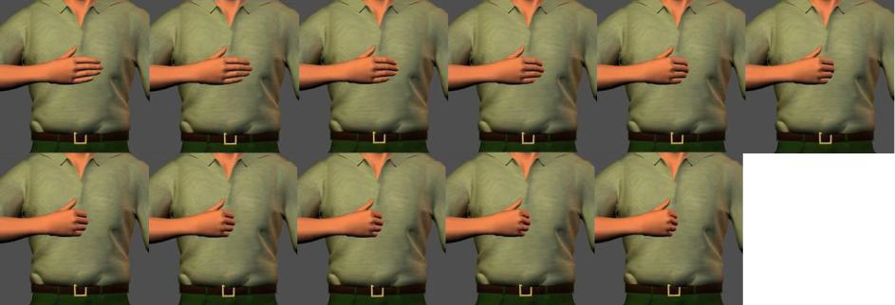
Stimuli – oblika roke

Slide 30
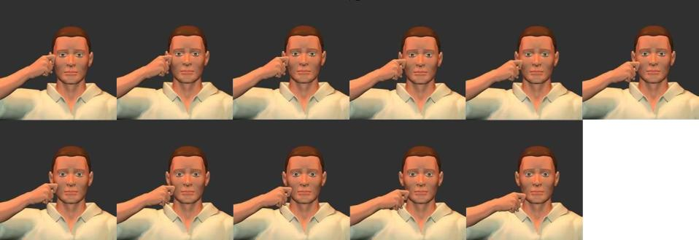
Stimuli – lokacija

Slide 31
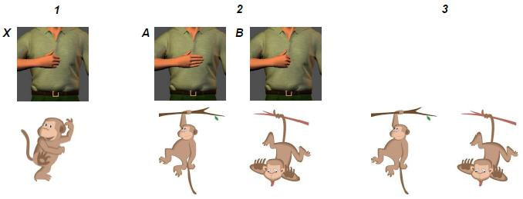
naloga
Test je bil prilagojen tako, da naj bi bila zmanjšana njegova abstraktnost.
Razložili so jim, da bi dve opici radi posnemali, kaj dela tretja opica. Njihova naloga je bila, da ugotovijo, kateri je bolje uspelo.
Pri obeh kontrastih je bil manipuliran le en artikulacijski ključ.

Slide 32
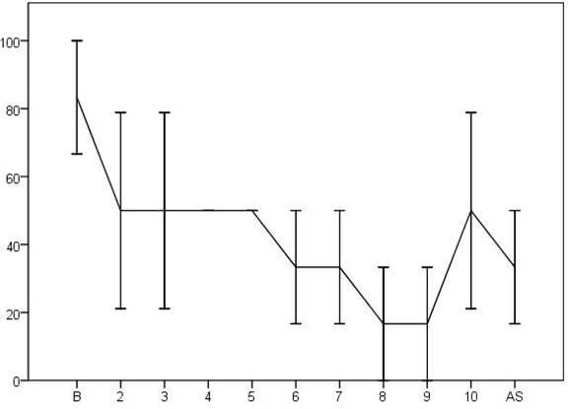
Rezultati 1: oblika roke
PV slišeči otroci odrasli slišeči L2 kretalci
Kje je problem otrok?

Slide 33
Rezultati 1: mesto kretanja
PV slišeči otroci odrasli slišeči L2 kretalci
Kje je problem otrok?

Slide 34
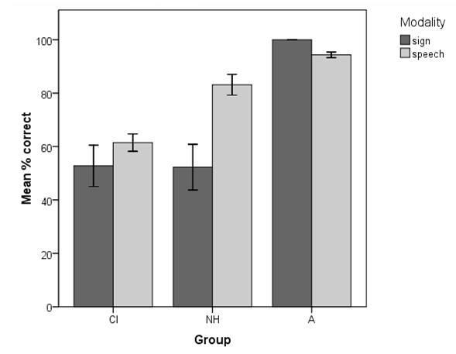
Rezultati 1: primerjava odraslih in otrok v GJ in ZJ
Odrasli L1 kretalci nizozemskega znakovnega jezika skoraj 100 %
Otrokom ni uspelo kategorizirati v več kot 50 % stimulov → naključna uspešnost.
Dve možni razlagi …

Slide 35
So otroci sploh zaznali kategorije in kategorialno mejo?
Premalo jezikovnega znanja, da bi otroci lahko uspešno opravili diskriminacijo? (spomnimo se, da so bili otroci s PV zelo različno izpostavljeni kretanju)
  Nenavadno je, odrasli slišeči kretalci z omejenim znanjem nizozemskega znakovnega jezika (L2 kretalci 1-2 leti) izkazujejo kategorialno zaznavo, otroci s PV (in slišeči otroci) pa ne.
  Tudi predhodne študije kažejo, da so celo odrasli brez stika s kratnjam uspešni pri kategorizaciji (Baker et al., 2005b; Best et al., 2010; Emmorey et al., 2003).
Preveč zakomplicirana naloga?
  Da bi nalogo naredili manj abstraktno, so uvedli opice namesto „kategorij“
  Je dvojni set slik preveč za procesiranje?

Slide 36
Nadaljevalna študija
Preverjanje vzroka za neuspešnost obeh skupin otrok:
  4 gluhi otroci brez PV (5-6 let), ki so L1 kretalci nizozemskega znakovnega jezika od rojstva
  4 odrasli nekretalci brez stika z nizozemskim znakovnim jezikom
Če je vzrok premalo stika s kretanjem, bodo L1 otroci uspešni, odrasli nekretalci pa neuspešni.
Če je vzrok prevelika kompleksnost naloge za otroke, bodo L1 otroci neuspešni, odrasli nekretalci pa uspešni
Če se oba vzroka prepletata in součinkujeta, bosta obe skupini manj uspešni.
4 odrasli nekretalci brez stika z nizozemskim znakovnim jezikom skoraj 100-odstotni, uspešnost 4 gluhih otroških kretalcev brez PV pa naključna.
→ Vzrok za neuspešnost otrok je preveč kompleksna naloga

Slide 37
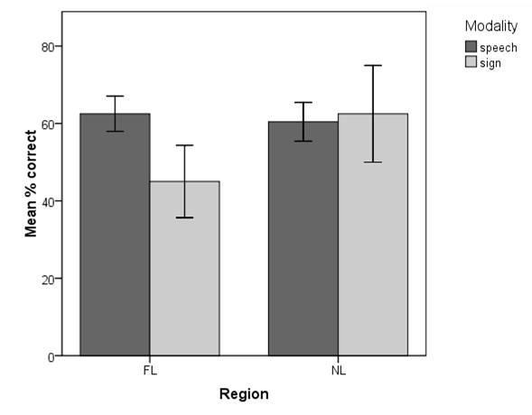
Primerjava govorne in znakovne naloge kategorizacije
Primerjava kategorialne zaznave glede na materni jezik
Flamski PV so vzgajani enojezično v govorni flamščini (nekretalci):
  GJ cca 65 %; ZJ 45 %
Nizozemski PV so vzgajani dvojezično (kretalci):
  GJ cca 60 %; ZJ 60 %
Dvojezični PV so relativno boljši v znakovnem jeziku, v govornem pa enaki.

Slide 38
Primerjava govorne in znakovne naloge kategorizacije
Če bi imelo kretanje neposredni negativni učinek na govor, bi bila uspešnost flamskih otrok s PV (enojezični, govorni jezik) na testu kategorialne zaznave v govornem jeziku večja kot pri nizozemskih otrocih s PV (dvojezični-dvomodalni, govorni in znakovni jezik).
Dvojezični-dvomodalni otroci s PV imajo enakovredno uspešnost v GJ in ZJ.
  To ne pomeni, da uspešnost v GJ povzroča uspešnost v ZJ oziroma da uspešnost v ZJ povzroča uspešnost v GJ (zato, ker je uspešnost enojezičnih in dvojezičnih otrok s PV na testu kategorialne zaznave v govornem jeziku enaka).
  Bistveno sporočilo in ugotovitev: ZJ ne ovira uspešnosti v GJ!

Slide 39
Primerjava drugih govornih in znakovnih nalog
Raziskovalci so z istimi udeleženci opravili tudi druge teste:
  Povezovanje slike z besedo/kretnjo v GJ/ZJ (6-krat minimalni par)
  Povezovanje predmeta z besedo/kretnjo v GJ/ZJ (6-krat minimalni par – 3 verzije)
    Povezovanje nove besede z nepoimenovanim novim predmetom
    Posplošitev poimenovanja na več očitnih različic istega predmeta
    Učenje + poimenovanje
  Test jezikovnega delovnega spomina v GJ in ZJ (forward digit span)
Rezultati otrok so primerljivi med skupinama in med jezikoma.
Povezovanje slike z besedo/kretnjo Povezovanje predmeta z besedo/kretnjo Digit-span

Slide 40
Primerjava drugih govornih in znakovnih nalog
Nizozemski otroci s PV so bili boljši v zaznavi kretanja v primerjavi s flamskimi otroci s PV (glej kategorizacijo in povezovanje predmeta s sliko).
Boljši rezultati pri zaznavi kretanja niso povezani s slabšo zaznavo govora (izjema: digit-span)
Digit span kot pokazatelj negativnega vpliva kretanja na govor?
  Pisoni et al. (1999) ugotavlja slabše rezultate pri otrocih v totalni komunikaciji v primerjavi s tistimi v oralni komunikaciji
  Vendar: flamski otroci v povprečju prej operirani in dolžina uporabe PV vpliva na uspešnost v govornem DS
Povezovanje slike z besedo/kretnjo Povezovanje predmeta z besedo/kretnjo Digit-span

Slide 41
3. del:
Učinek dvomodalne komunikacije na govor
Ali dvomodalna komunikacija pomaga ali zavira učenje govornih besed pri PV?

Slide 42

Vpliv vidne informacije (OBGOVORNE GESTE) na zaznavo govora
Čeprav glasovne (govorne) informacije dobivamo pretežno prek slušne poti, se pri tem zanašamo tudi na vid.
Otroci in odrasli govorci se pri zaznavi govora zanašajo na vidne informacije predvsem v slabih pogojih poslušanja (Rosenblum, 2005, 2008; Woodhouse et al., 2009).
Primer: McGurkov učinek (McGurk & MacDonald, 1976)

Slide 43
Vpliv vidne informacije (OBGOVORNE GESTE) na zaznavo govora
Obgovorne geste (ang. cospeech gestures) so gibi obraza in rok, ki spremljajo govor
Psiho in nevrolongvistične študije kažejo, da so obgovorne geste tesno povezane s slušnim signalom pri govoru in predvsem z razumevanjem tega signala oziroma govora/jezika (Kelly et al., 2008; Skipper, Goldin-Meadow, Nusbaum, & Small, 2009).
Kelly, Ozyurek and Maris (2010) so odraslim kazali posnetke dejanj, ki so jih morali povezati s posnetkom govorca, ki je poimenoval dejanje in hkrati izvajal obgovorno gesto.
  Obgovorna gesta se je v prvem pogoju ujemala s poimenovanjem ter z dejanjem samim, v drugem pogoju pa je bila nepovezana.
  Pri prvem pogoju je bil reakcijski čas udeležencev hitrejši.
  Udeleženci niso mogli ignorirati obgovorne geste, tudi če so jim to eksplicitno naročili, da bi s tem skrajšali svoj reakcijski čas v drugem pogoju
  Povezava zaznave obgovorne geste in govora je AVTOMATIČNA

Slide 44
Vpliv vidne informacije (OBGOVORNE GESTE) na zaznavo govora
Obgovorne geste so vključene v usvajanje jezika
Pojav obgovornih gest napoveduje pojav dvobesednega obdobja (glej Iverson & Goldin-Meadow, 2005).
Zamuda v pojavu obgovornih gest pri usvajanju jezika v prvem letu napoveduje kasnejše zamude pri usvajanju jezika v otroštvu (e.g. Thal, Tobias, & Morrison, 1991).
Obgovorne geste pomagajo pri učenju jezika L2 tako odraslim kot otrokom (e.g. Kelly, McDevitt, & Esch, 2009; Tellier, 2008)
Obgoorne geste pomagajo pri usvajanju jezika tistim otrokom, ki imajo težave pri usvajanju (Capone & McGregor, 2004).

Slide 45
Študije: obgovorne geste in PV
Bergeson, Houston in Miyamato (2010) so ugotovili, da:
  gluhi otroci med 16. in 39. po treh mesecih od začetka uporabe PV ne morejo povezati utišanega posnetka govorke, ki izgovarja besedo, z ustrezno besedo („judge‟ ali „back‟)
  to jim uspe po 6 mesecih uporabe PV
Schorr, Fox, Van Wassenhove in Knudsen (2005) so primerjali McGurkov učinek na otroke v starosti 5-14 in sicer glede na gluhoto+PV ter zdrav sluh:
  Pri otrocih, ki so dobili PV po 2,5 leta, niso zaznali učinka
  Pri 38 % otrok, ki so dobili PV pred 2,5 leta, so zaznali učinek
  Pri 57 % otrok z zdravim sluhom so zaznali učinek

Slide 46
Hipoteza in cilji
Sočasen stik oziroma usvajanje govornega in znakovnega jezika, lahko pomeni:
Prednost za otroke s PV v primerjavi z otroci, ki so izpostavljeni le govoru oziroma kretanju, in sicer zaradi dodatne leksikalne informacije, ki za razumevanje govora ni potrebna, vendar ga podpira (glej Hamilton & Holzman, 1989; Mollink et al., 2008).
Oviro, saj predstavlja dve alternativni možnosti, ki tekmujeta in s tem porabljata kapacitete delovnega spomina (Bergeson et al., 2005).
Cilji
Preveriti zmožnost razumevanja prek znanih nanosnikov in zmožnost učenja prek neznanih nanosnikov
Preveriti vpliv fonološke podobnosti oziroma nepovezanosti izrazov prek uporabe parov, ki so pri prvem pogoju minimalni in pri drugem pogoju nepovezani.

Slide 47
Eksperiment: udeleženci
eksperimentalna skupina
kontrolna skupina
8 otrok s PV
starost 6;11
starost pri operaciji 1;10
3 v redni šoli, 8 v zavodu za gluhe
10 odraslih
starost 22;7
Obvladanje ZJ od nič do dveh let pouka nizozemskega znakovnega jezika v srednji šoli

Slide 48
potek
Trije pogoji – stimul podan v
  Kretanju
  Govoru
  V kretanju in govoru (dvomodalno)
V vsakem pogoju dva dela:
  Neminimalni znani in neznani pari
  Minimalni znani in neznani pari
Vsak del najprej vsebuje
  en primer za vajo
  testni del: two-alternative forced-choice identification trials.

Slide 49
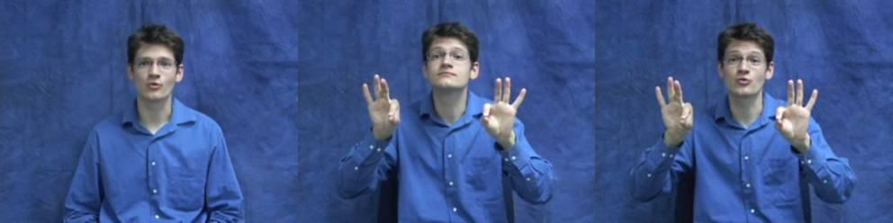
stimuli
Stimuli odkretani in odgovorjeni s strani iste osebe
  2 neminimalna pari nebesed/nekretenj + 2 minimalna pari besed/kretenj
  2 neminimalna pari nebesed/nekretenj + 2 minimalna pari besed/kretenj
Stimul je video posnetek znotraj nosilnega jezikovnega izraza:
  Za besede: „Kijk, een X!‟ (Glej, X!) med vajo in „Waar is de X?‟ (Kje je X?) med testom.
  Z kratnje KAZALNA-KRETNJA + X med vajo in „WAAR X?‟ (KJE X ?) med testom.

Slide 50
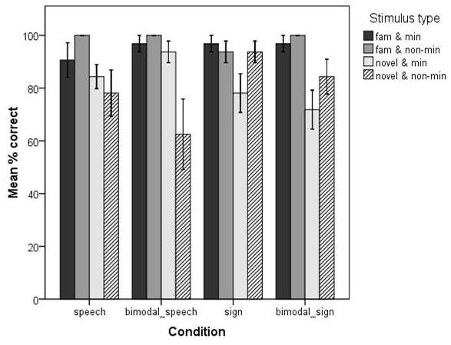
rezultati
Ni statistično značilnega učinka modalnosti pri uspešnosti na nalogi

Slide 51
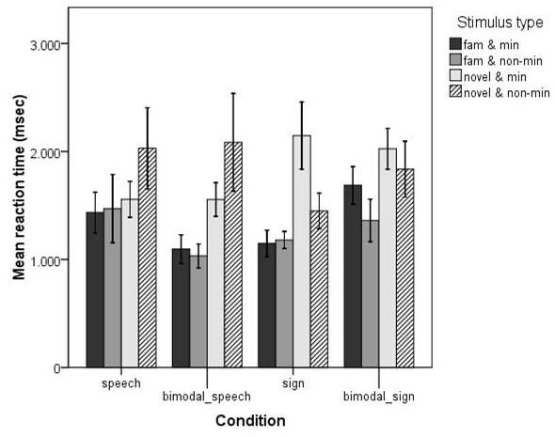
rezultati
Ni statistično značilnega učinka modalnosti pri reakcijskem času na nalogi
Otroci so za spoznanje hitreje odgovarjali pri pogoju bimodalnega govora za znane minimalne pare besed
Otroci so za spoznanje počasneje odgovarjali pri pogoju bimodalnega kretanja za znane pare kretenj

Slide 52
povzetek
Očitno so nizozmeski otroci s PV (bimodalci) pozitivno vplivani s strani ZJ
  Nizozemski otroci odgovarjajo hitreje pri bimodalnem pogoju v primerjavi z odgovarjanjem pri govornem pogoju – in sicer pri minimalnih parih znanih besed (M=1040 msec, speech: M=1602 msec, t(4)=-3.75, p<.05),
  Pri flamskih otrocih ni razlike (M=1190 msec, speech: M=1155 msec, t(2)=-.21, p=.85).
Čeprav flamski otroci zaradi dvomodalne izkušnje niso hitrejši ali bolj uspešni, zaradi dvomodalne izkušnje niso slabši ali počasnejši.
Dvomodalni stik (vnos) torej ne vpliva na zaznavo govora pri otrocih s PV, pri tistih, ki so v intenzivnejšem stiku z znakovnim jezikom, pa lahko dvomodalni vnos izboljša zaznavo govora in jo pohitri.

